Slide 1
ПАСПОРТ СПЕЦИАЛЬНОСТЕЙ
Колледж АО “Казахский университет технологии и бизнеса”

Slide 2
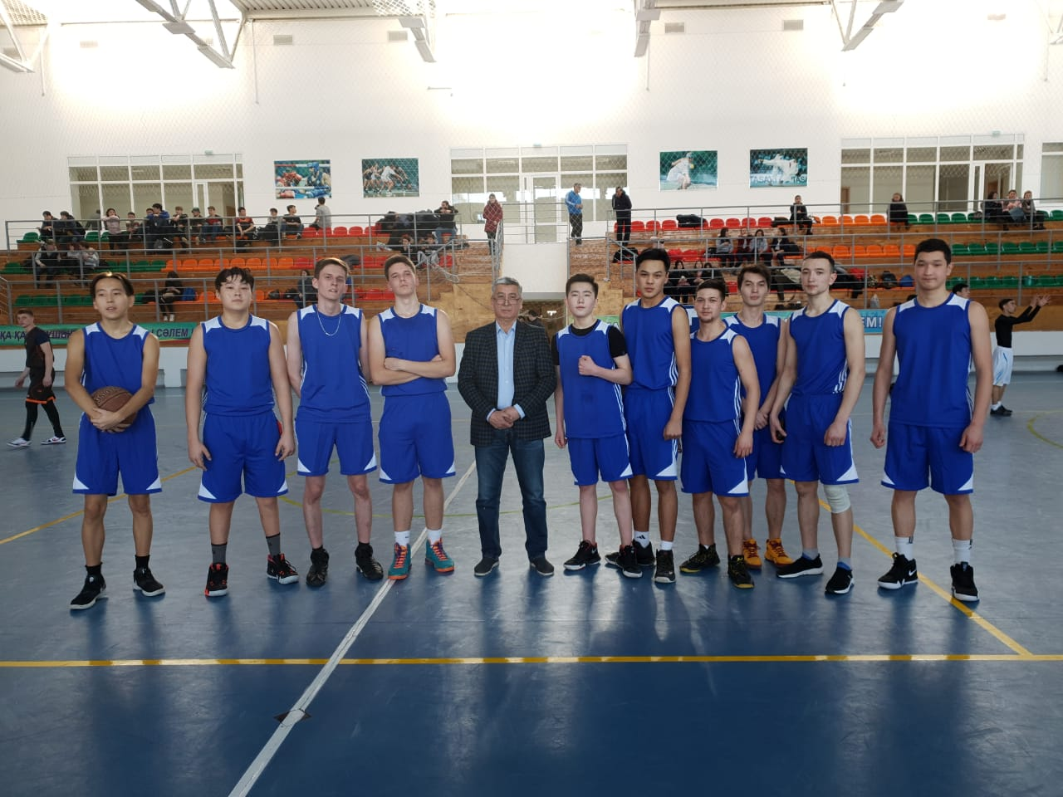
0103000 – «Физическая культура и спорт»
Квалификация: учитель физической культуры Сроки обучения: на базе 9 классов – 3 года 10 мес., на базе 11 классов – 2 года 10 мес. Форма обучения: дневное и заочное Виды обучения: платная
Объектами профессиональной специальности «Физическая культура и спорт» в основном являются различные виды и типы детско-юношеских спортивных школ. «Учитель физической культуры» через решения образовательных, воспитательных и оздоровительных задач способствует развитию физических и моральных качеств у воспитанников, формированию из них всесторонних личностей.

Slide 3
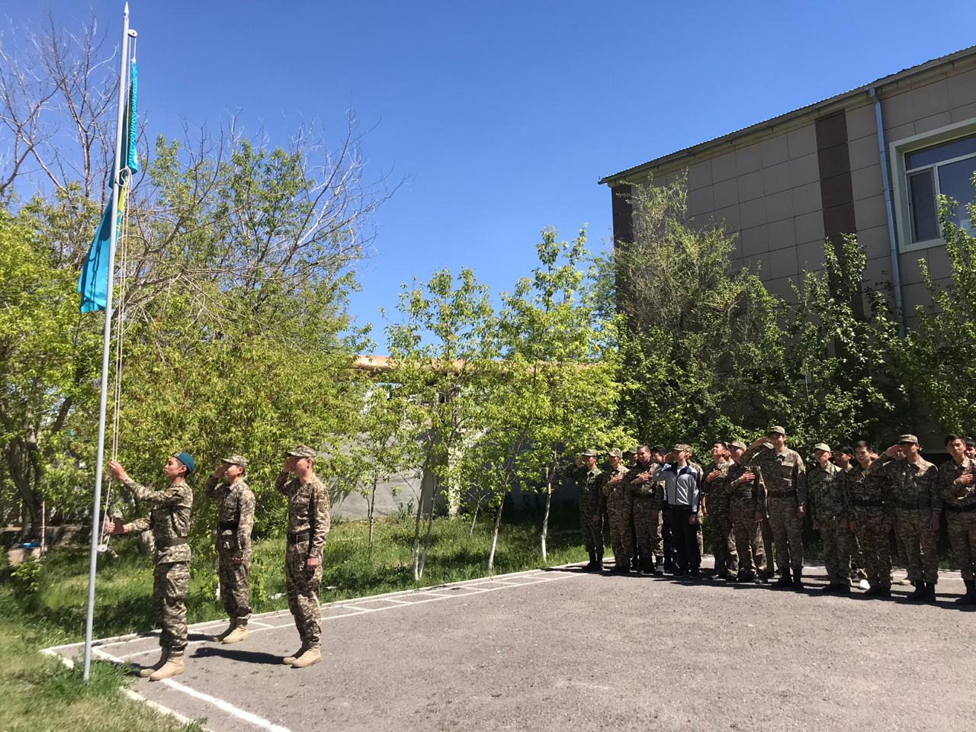
Квалификация: юрист Сроки обучения: на базе 9 классов – 2 года 10 мес., на базе 11 классов – 1 год 10 мес. Форма обучения: дневное, заочное и дистанционное Виды обучения: платная
0201000 – «Правоведение»
Мы готовим специалистов по правоведению для практической деятельности в качестве работников в области права для различных государственных и частных организаций, учреждений, предприятий, компаний, фирм.

Slide 4
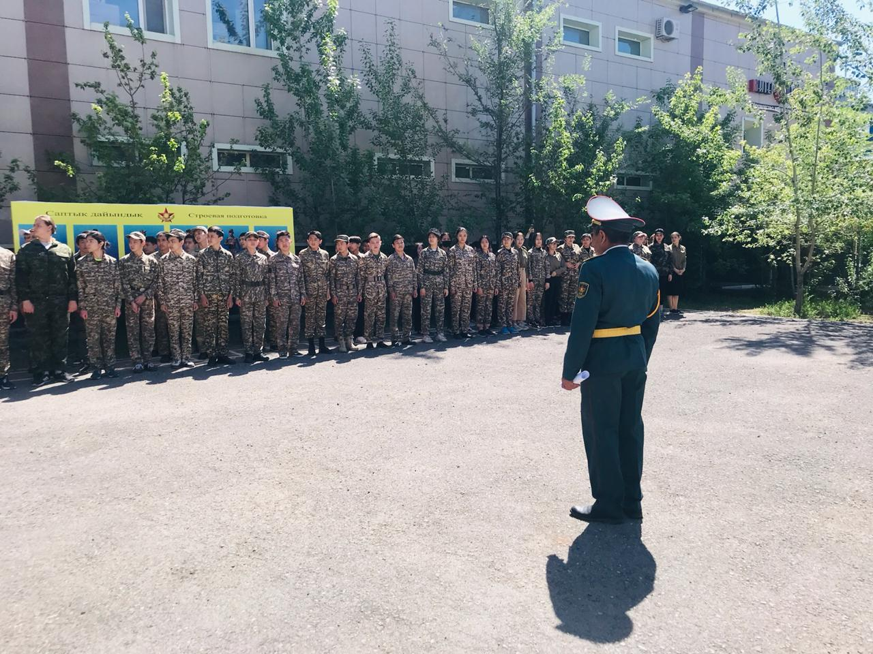
Квалификация: юрист Сроки обучения: на базе 9 классов – 2 года 10 мес., на базе 11 классов – 1 год 10 мес. Форма обучения: дневное, заочное и дистанционное Виды обучения: платная
0202000- Правоохранительная деятельность
Наши выпускники могут работать в органах и организациях внутренних дел, финансовой полиции, прокуратуры, уголовно-исполнительной системы, таможни, противопожарной службы.

Slide 5
Квалификация: дизайнер Сроки обучения: на базе 9 классов –3 года 10 мес., на базе 11 классов – 2 года 10 мес. Форма обучения: дневное и дистанционное Виды обучения: платная
0402000- Дизайн(по профилю)
Специалисты данной квалификации являются востребованными на рынке труда. Они могут работать художником-оформителем, учителем дизайна, художником-графиком, проектировщиком, дизайнером интерьера, мебельных фабрик, фирм, магазинов, полиграфии, рекламных агентств, фотосалонов, архитектурной среды, арт-дизайнером, дизайнером-макетчиком.

Slide 6
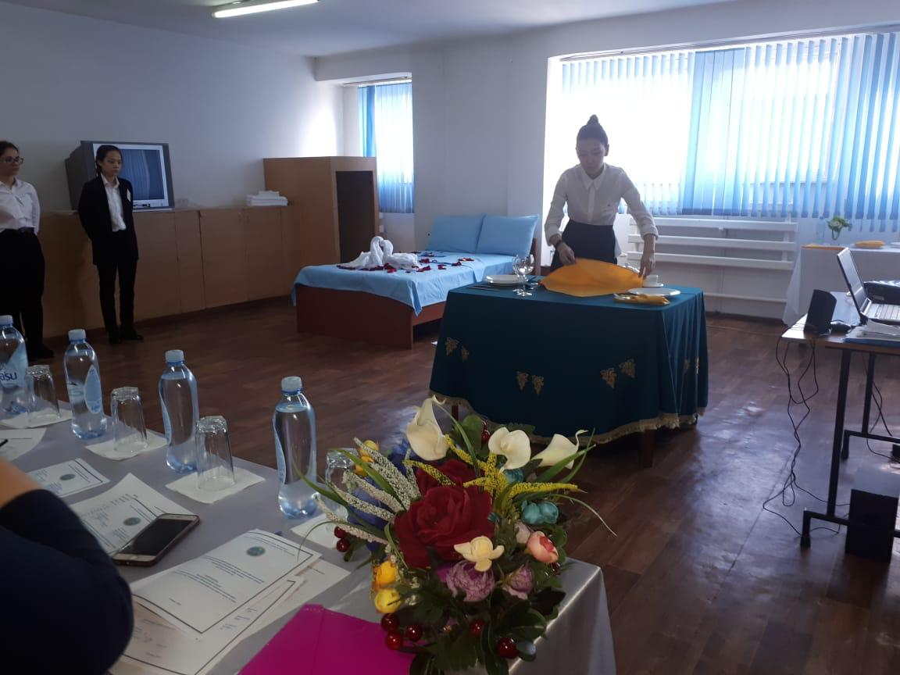
Квалификация: супервайзер (начальник смены) Сроки обучения: на базе 9 классов –3 года 10 мес., на базе 11 классов – 2 года 10 мес. Форма обучения: дневное и дистанционное Виды обучения: платная
0507000 - Организация обслуживания гостиничных хозяйств
Объектами профессиональной деятельности специальности «Организация обслуживания гостиничных хозяйств» являются гостиничные комплексы, туристские фирмы. В связи с ростом популярности страны увеличивается поток туристов в столицу и как следствие привлекательность данной специальности возрастает с каждым годом.

Slide 7
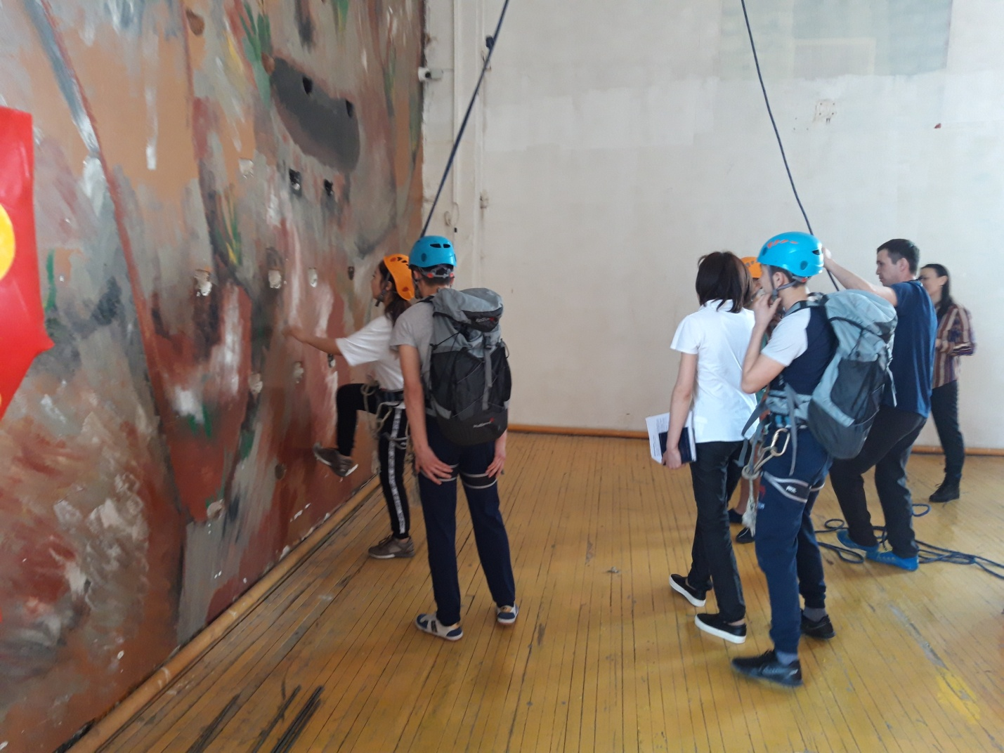
Квалификация: менеджер Сроки обучения: на базе 9 классов –3 года 10 мес., на базе 11 классов – 2 года 10 мес. Форма обучения: дневное и дистанционное Виды обучения: платная
0511000- Туризм (по отраслям)
Специалисты данной квалификации являются очень востребованными на рынке труда. Они могут работать менеджером, гидом-переводчиком, экскурсоводом, администратором, аниматором.

Slide 8
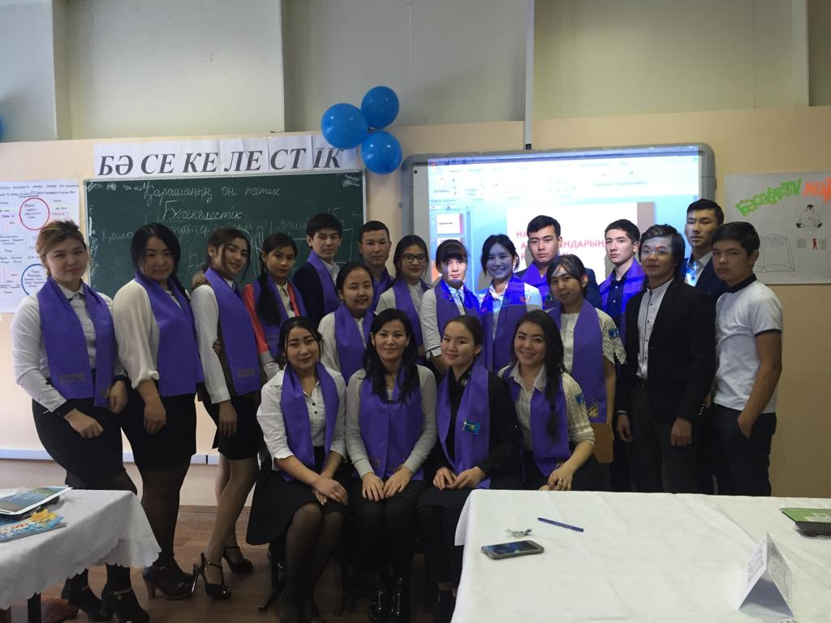
Квалификация: экономист по финансовой работе Сроки обучения: на базе 9 классов –2 года 10 мес., на базе 11 классов – 1 год 10 мес. Форма обучения: дневное, заочное и дистанционное Виды обучения: платная
0516000 - Қаржы (по отраслям)
Специалисты данного профиля могут работать в бухгалтериях предприятий любой формы собственности, в крупных фирмах и банках, в отделах экономического планирования и анализа государственных учреждений.

Slide 9
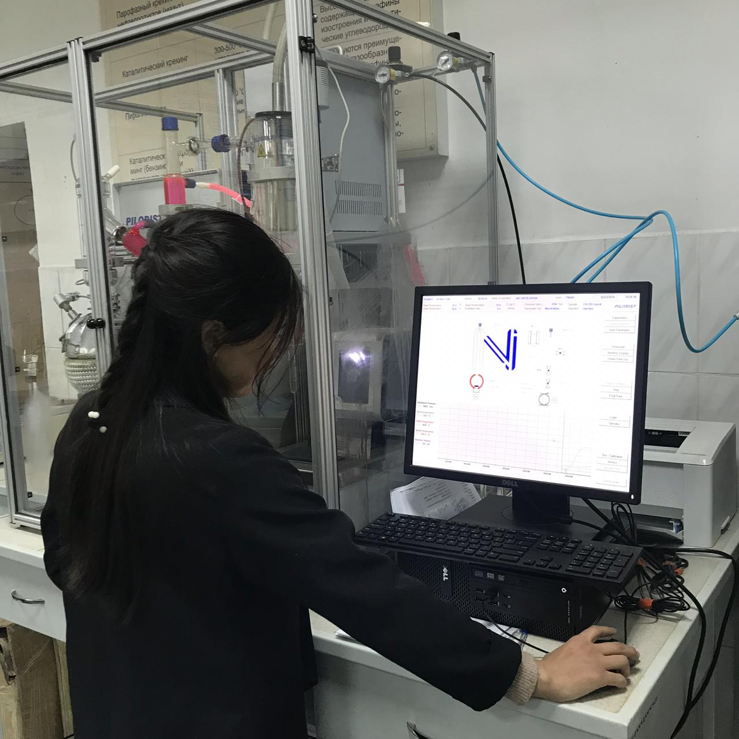
Квалификация: техник по стандартизации Сроки обучения: на базе 9 классов –2 года 10 мес., на базе 11 классов – 1 год 10 мес. Форма обучения: дневное и заочное Виды обучения: платная
0601000 – Стандартизация, метрология и сертификация (по отраслям)
Соблюдение стандартов обеспечивает стабильность и конкурентоспособность любых предприятий. За время обучения учащиеся приобретают теоретические знания и практические навыки по технологии производства, технике обслуживания, эксплуатации, использования приборов, оборудований и материалов.

Slide 10
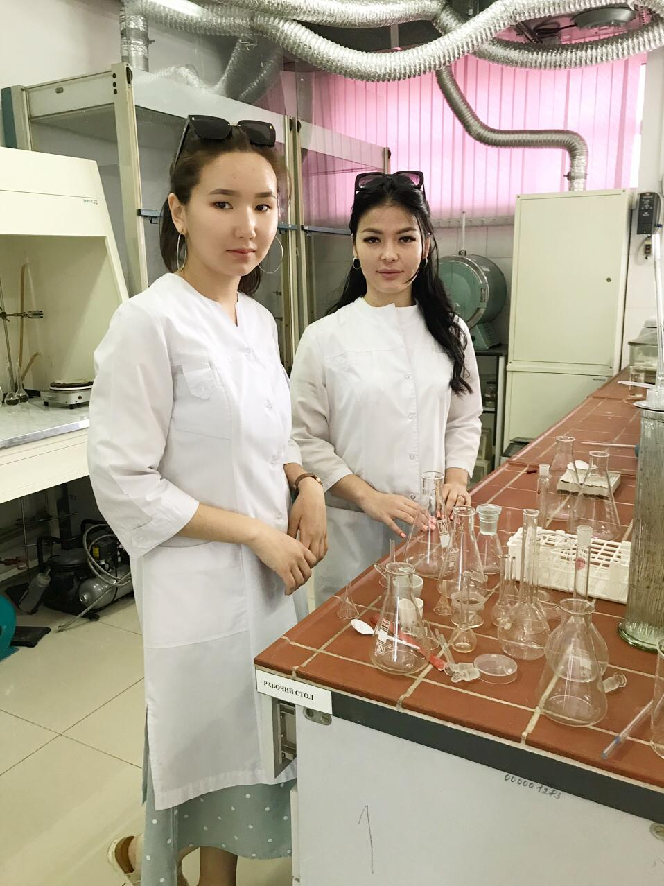
Квалификация: техник-технолог Сроки обучения: на базе 9 классов –3 года 10 мес., на базе 11 классов – 2 года 10 мес. Форма обучения: дневное и дистанционное Виды обучения: платная
0819000- Технология переработки нефти и газа
Профессиональным объектом техника-технолога являются компании по переработке нефти и газа, предприятия по производству нефтехимических продукций, фирмы по транспортировке, хранению, реализации нефти, нефтепродуктов и газа.

Slide 11
Квалификация: модельер-конструктор Сроки обучения: на базе 9 классов –3 года 10 мес., на базе 11 классов – 2 года 10 мес. Форма обучения: дневное Виды обучения: платная
1211000- Швейное производство и моделирование
Модельеры-конструкторы могут трудоустроиться в моделирующих организациях, предприятиях легкой промышленности, производственных швейных объединениях, студиях и домах моды, ателье, на фабриках.
Выпускники колледжа по профессии модельера-конструктора являются очень привлекательными специалистами для вышеуказанных компании и фирм.

Slide 12
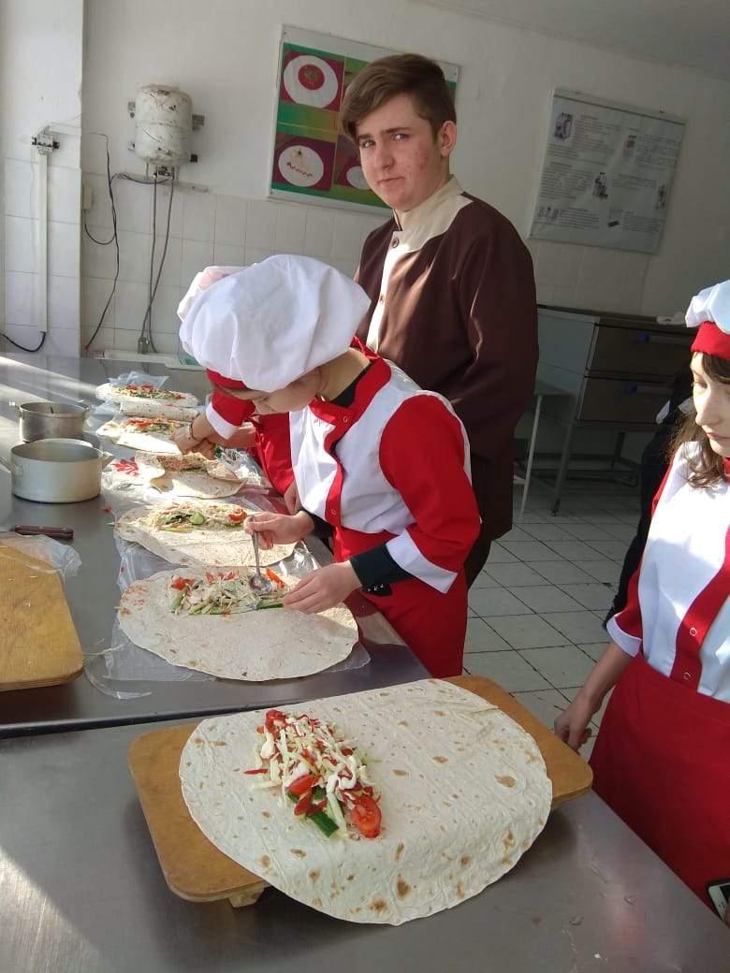
Квалификация: техник-технолог Сроки обучения: на базе 9 классов –3 года 10 мес., на базе 11 классов – 2 года 10 мес. Форма обучения: дневное и дистанционное Виды обучения: платная
1226000- Технология и организация производства продукции предприятий питания
Техник-технолог – это специалист, владеющий искусством приготовления различных блюд, салатов, закусок. У нас обучают искусству составления меню, сервировки, карвинга (фигурной резьбы по овощам и фруктам) и другим методам украшения стола.

Slide 13
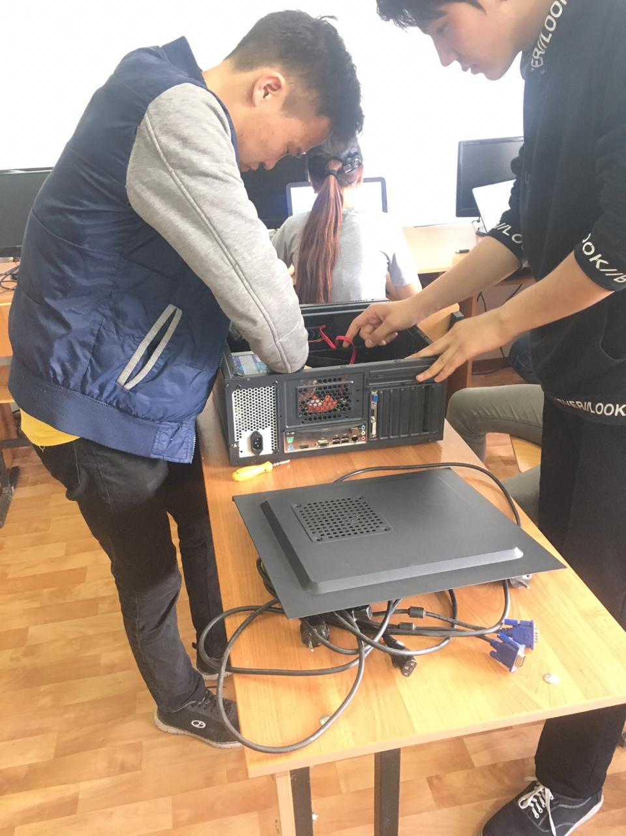
Квалификация: техник-программист Сроки обучения: на базе 9 классов –3 года 10 мес., на базе 11 классов – 2 года 10 мес. Форма обучения: дневное, заочное и дистанционное Виды обучения: платная
1305000 - Информационные системы (по областям применения)
Техник-программист – это специалист, который готов к профессиональной деятельности по разработке, модификации, адаптации, настройке и сопровождению программного обеспечения в качестве работника в различных организациях и предприятиях.

Slide 14
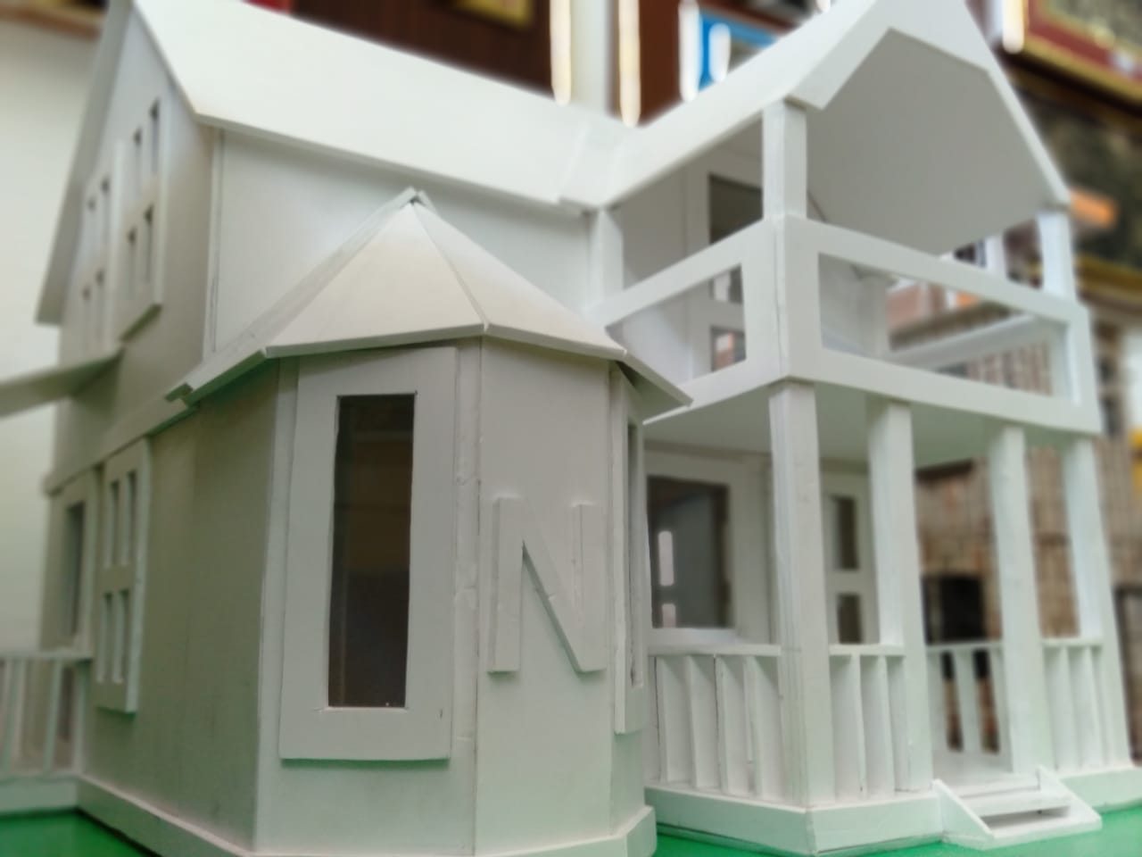
Квалификация: техник-проектировщик Сроки обучения: на базе 9 классов –3 года 10 мес., на базе 11 классов – 2 года 10 мес. Форма обучения: дневное и заочное Виды обучения: платная
1418000- Архитектура
Карьера молодого специалиста обычно начинается с должности подмастерья. При большом усердии за 5-7 лет можно дослужиться по вертикальному карьерному росту с помощника архитектора до ведущего специалиста, до начальника отдела и управления, даже до главного архитектора и т.д.

